Slide 1


Maciej Lasyk
OWASP Poland, 2013-10-17

Slide 2

Rekrutacja
Sporo agencji / serwisów świadczących usługi rekrutacyjne
Potencjalnie ogromna ilość kandydatów
Procesowaniem kandydatów zajmuje się cały zespół
Rozmowy i testy pochłaniają wiele czasu

Slide 3

SysAdmin / Operations
Jest administratorem, programistą, testerem i sieciowcem
Performance tuning również nie jest mu obcy
Odpowiada za krytyczne (wszystkie) dane
Potrafi przenosić UPSy ;)
O 4 nad ranem w niedzielę rozumie kolegów z innych krajów ;)
Wszystko to robi w kontekście wysokiego bezpieczeństwa
Lubi grać (znacie admina, który nie gra?) ;)

Slide 4
Zagrajmy więc
Pomysł na grę? Nie Quake / Diablo / Warcraft ;)
pythonchallenge.com, wechall.net – CTFy są świetną formą
trueability.com – taki event dla adminów
Może więc coś w rodzaju CTFa / challenge?
Taki system musiałby spełniać kilka wymogów:
  Optymalizacja czasu rekrutacji
  Zminimalizować ryzyko odrzucenia dobrego kandydata
  Być na tyle ciekawy aby przyciągał (kto nie lubi mindfscków)

Slide 5
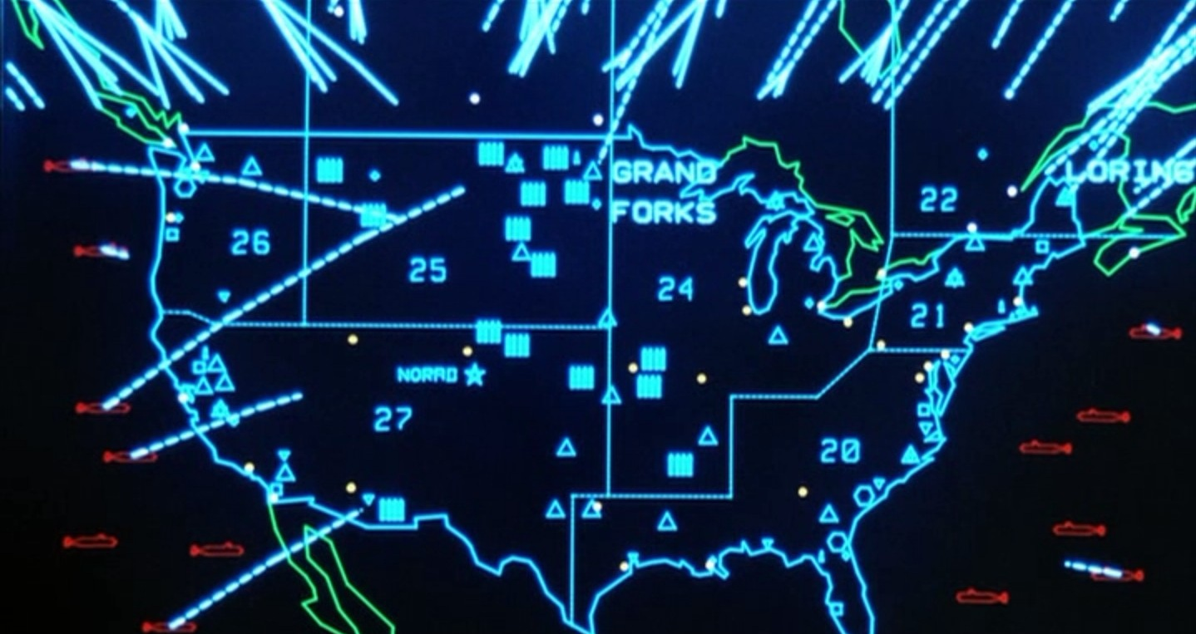
Let's start the ball rolling
Zgłoszenie
Problem: spora liczba kandydatów (>100)
1 etap – proste zadanie
Cel: odsianie ludzi z innej bajki (80% odrzuceń!)
2 etap – tel/social.eng.
Cel: poznanie, manipulacja
3 etap – challenge
Global Thermonuclear War ;)

Slide 6
1 etap – telnetem przez SMTP
RFC-821/1869:
HELO/EHLO ??.....??
GPG us ur CV using
http://..../gpg.asc
Sporo nieznajomości GPG :(
RTFM!

Slide 7
1 etap – telnetem przez SMTP
RFC-821/1869:
HELO/EHLO my.hostname
1 haczyk – hostname nie serwera
a klienta (90% się złapała)
GPG us ur CV using
http://..../gpg.asc
Sporo nieznajomości GPG :(
RTFM!

Slide 8

1 etap – node.js
Początkowo serwer w C. Po 3 w nocy jednak node.js ;)
Co jest nie tak z node.js?
  http://seclists.org/bugtraq/ - 0 trafień
  http://osvdb.org/ - 2 trafienia
  http://1337day.com/, http://www.exploit-db.com/ - 1 trafienie
  https://nodesecurity.io/advisories - 4 trafienia
Czy to oznacza, że node.js jest “bezpieczny”?

Slide 9
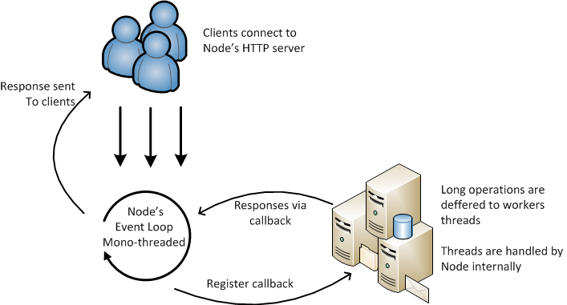
Node.js – model działania
- Event driven
- Event loop
- Callbacks
- SPA, async, REST, Json
http://magnetik.github.io/

Slide 10
Node.js - zagrożenia
............................................________
....................................,.-'"...................``~.,
.............................,.-"..................................."-.,
.........................,/...............................................":,
.....................,?......................................................,
.................../...........................................................,}
................./......................................................,:`^`..}
.............../...................................................,:"........./
..............?.....__.........................................:`.........../
............./__.(....."~-,_..............................,:`........../
.........../(_...."~,_........"~,_....................,:`........_/
..........{.._$;_......"=,_......."-,_.......,.-~-,},.~";/....}
...........((.....*~_......."=-._......";,,./`..../"............../
...,,,___.`~,......"~.,....................`.....}............../
............(....`=-,,.......`........................(......;_,,-"
............/.`~,......`-...................................../
.............`~.*-,.....................................|,./.....,__
,,_..........}.>-._...................................|..............`=~-,
.....`=~-,__......`,.................................
...................`=~-,,.,...............................
................................`:,,...........................`..............__
.....................................`=-,...................,%`>--==``
........................................_..........._,-%.......`
...................................,
Brak logów
Brak obsługi błędów - DoS
Brak konfiguracji – “+” czy “-”?
Brak filtrów sprawdzających user-input
JS: function as a variable
Evil eval(code). Server-side XSS
setInterval(code,2), setTimeout(code,2), str = new Function(code)
Moduły npm – kto i jak je tworzy?

Slide 11
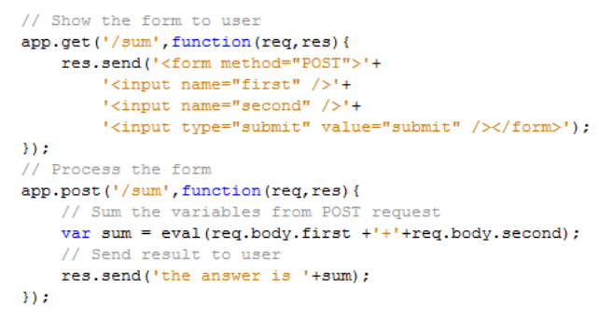
Node.js – evil eval()

Slide 12

Node.js – evil eval()
W ten oto sposób rozszerzyliśmy funkcjonalność o http://node.js/myurl

Slide 13
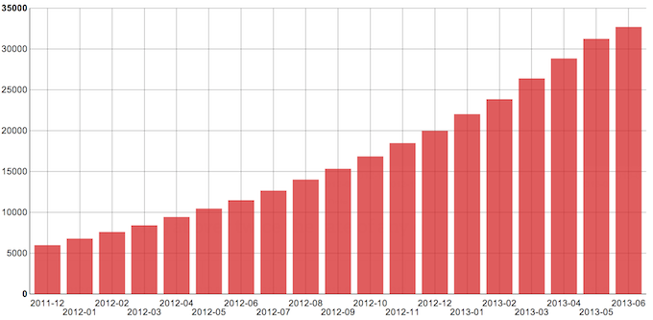
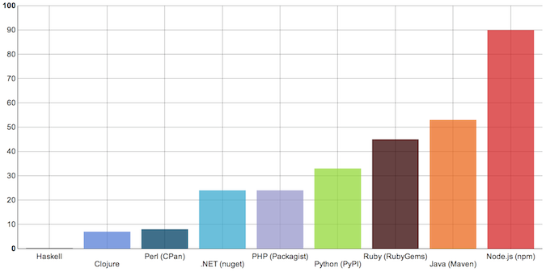
Node.js - npm
https://blog.nodejitsu.com/npm-innovation-through-modularity
Przyrost modułów npm
Porównanie ilości
modułów/day
Node.js i innych
technologii

Slide 14
Node.js – jak żyć?
Używajmy frameworków: https://npmjs.org/ - uważnie
Moduły npm nie są validowane! Sprawdzajmy je: https://nodesecurity.io
Uważajmy na zależności między modułami
Własna obsługa logów i błędów – takie “must have”
Skoro to jest serwer to potrzeba nam rozwiązań sec-server-side:
  Monitoring – twórzmy aplikacje myśląc o tym jak je monitorować
  Control-groups – ustalmy limity zasobów! (o tym zaraz...)
  SELinux sandbox >>>

Slide 15
Node.js – jak żyć #2
Freeze node.js version per project?
Czytamy:
  https://media.blackhat.com/bh-us-11/Sullivan/BH_US_11_Sullivan_Server_Side_WP.pdf
  http://lab.cs.ttu.ee/dl91
Edukacja: https://github.com/toolness/security-adventure
Pseudo–konfiguracja – ustalajmy limity w kodzie (np. POST size)
try...catch ftw
use strict; - pomaga nawet w sprawie evala (częściowo)
Bunyan && dtrace ftw – bardzo wydajny sposób debugowania

Slide 16

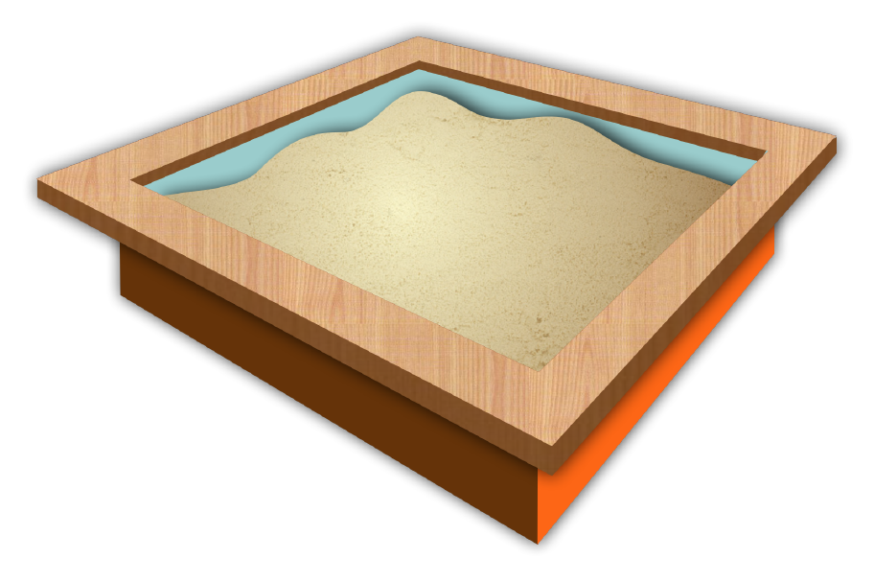

Node.js – SELinux sandbox
Ustawiamy aplikacji 'home_dir' i 'tmp_dir'
Aplikacja może domyślnie r/w z std(in|out) + defined FDs
Domyślnie – brak dostępu do sieci
Brak dostępu do nie swoich procesów / plików
Sandboxa możemy spiąć z cgroupsami :)
Pomocne: semodule -DB (no dontaudit)
grep XXX /var/log/audit/audit.log | audit2allow -M node.sandbox
semodule -i node.sandbox.pp

Slide 17
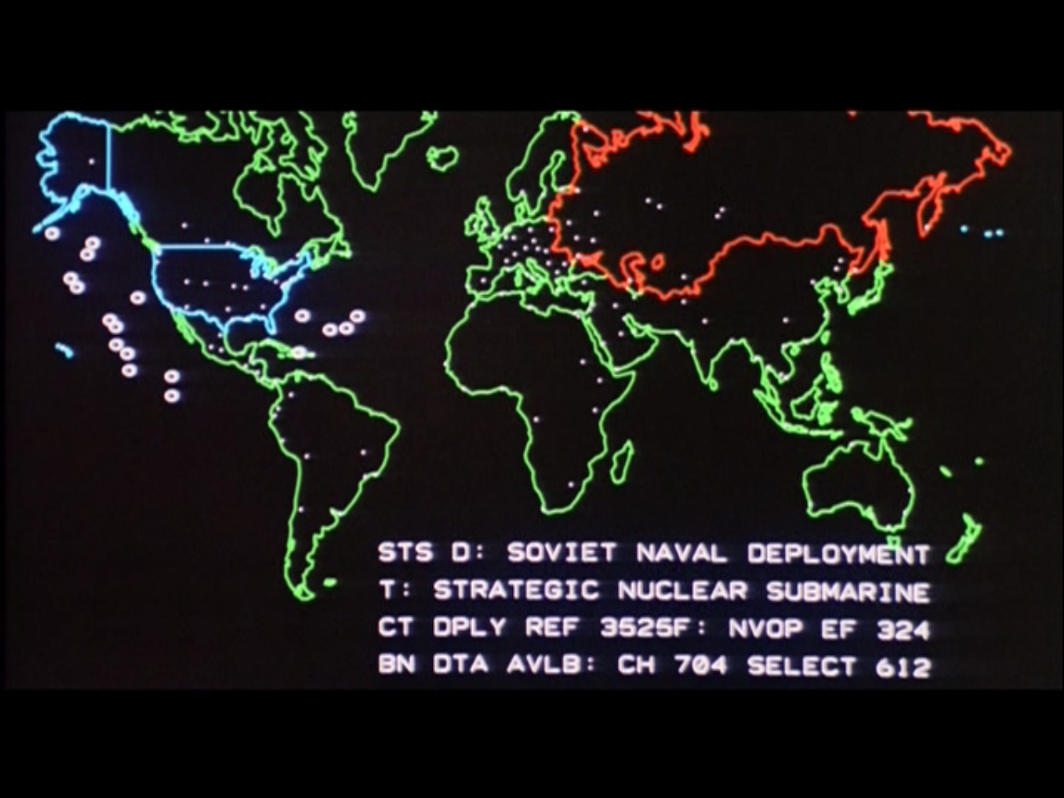
Etap 2 – social engineering
Celem tego etapu jest weryfikacja i poznanie kandydata
Christopher Hadnagy – SE framework (2k10):
  http://www.social-engineer.org/framework/Social_Engineering_Framework
Każdy może się podać za rekrutera i zadzwonić do kandydata
Budowanie profilu/znajomości na Linkedinie jest bardzo proste
Zaufanie (lingo, znajomość tematu / środowiska: research)
Administrator jest osobą ze sporą wiedzą – jest dobrym celem
Wystarczy tylko zdobyć zaufanie i obniżyć poziom ostrożności

Slide 18
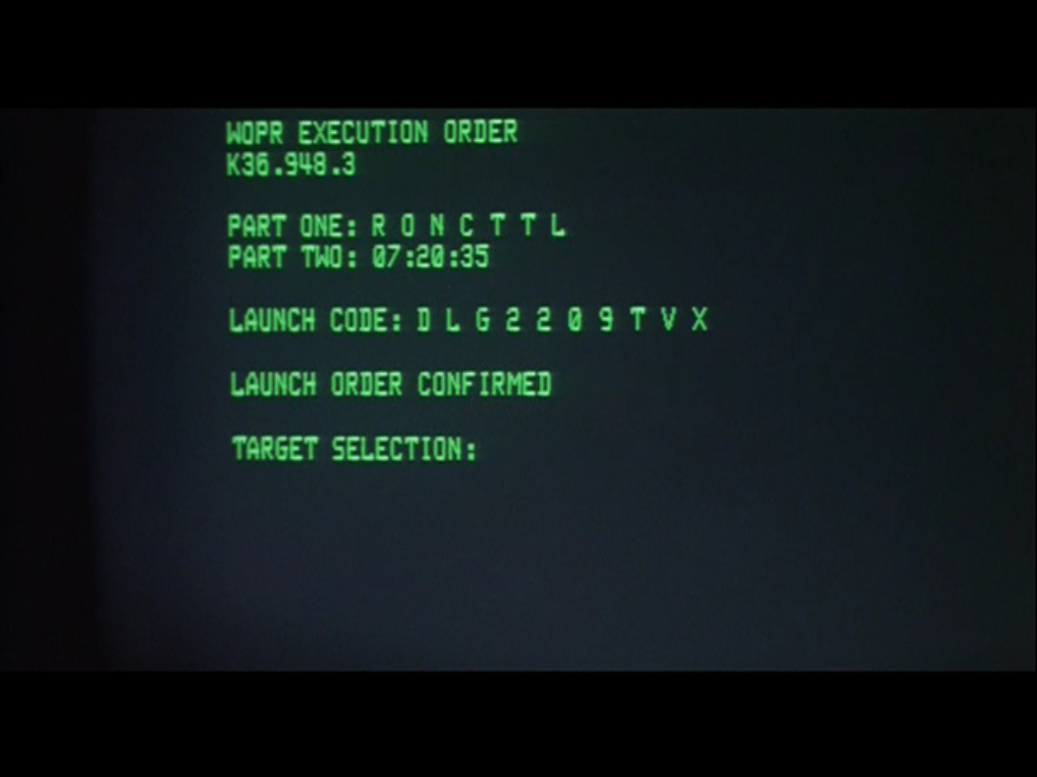

Etap 3 - wirtualizacja
Co nam potrzeba?
  Nadzór nad procesem bootowania
  Możliwość wpięcia się w konsolę
  Sterowanie zasobami
  Redundantny storage
  Tryb rescue dla obrazu VM
  Security by default
> AWS
> KVM/libvirt
> XEN/libvirt
> LXC

Slide 19





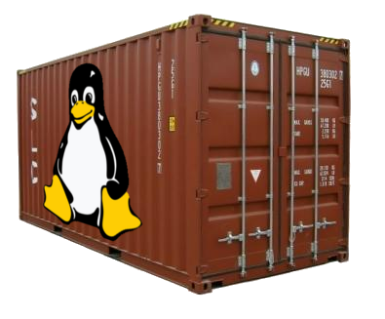
Etap 3 - wirtualizacja
 | boot | konsola | resources mgmt. | redundant storage | rescue VM | security

Slide 20
Etap 3 - wirtualizacja
VS
Wydajność XEN/HVM czy KVM?

Slide 21

Etap 3 - wirtualizacja
VS
Wydajność XEN/HVM czy KVM?
Z XEN/HVM mieliśmy problemy wydajnościowe – spore.
Tutaj wygrywa czerwony kapelusz i jego PV
(jednak z pomocą cgroups – KVM przy
sporym obciążeniu zachowuje się niestabilnie)

Slide 22
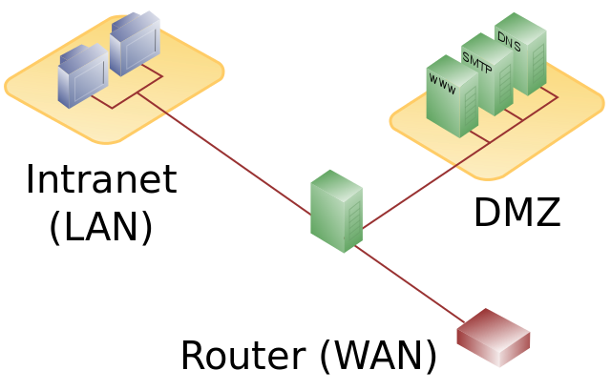
Etap 3 – bezpieczeństwo sieci
https://en.wikipedia.org
DMZ (Demilitarized Zone) – wydzielona część sieci zawierająca
usługi, które są wystawione bezpośrednio na świat i są też
najbardziej zagrożone atakami. Podział logiczny (VLANy) lub fizyczny

Slide 23
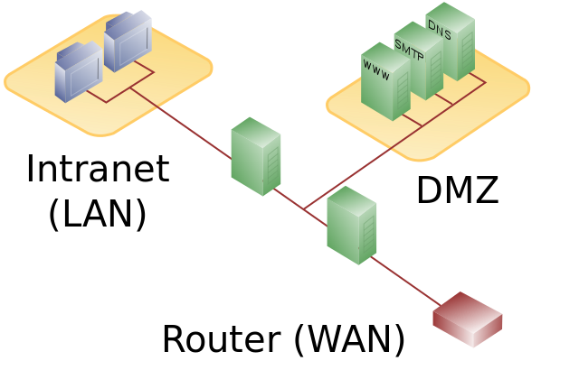
Etap 3 – bezpieczeństwo sieci
https://en.wikipedia.org
DMZ (Demilitarized Zone) – wydzielona część sieci zawierająca
usługi, które są wystawione bezpśrednio na świat i są też
najbardziej zagrożone atakami

Slide 24
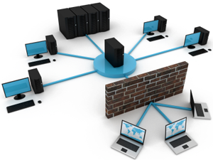
Etap 3 – bezpieczeństwo sieci
Wydzielony DMZ (VLAN?) dla hosta
Brak routingu / komunikacji tej DMZ z resztą
Tanie rozwiązania?
  OpenWRT / DDWRT way || Pure Linux server
  802.1Q – VLANy

Slide 25
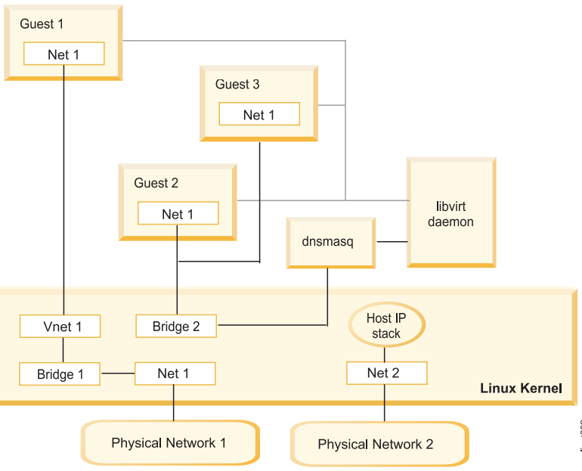
Etap 3 – bezpieczeństwo sieci
Izolacja sieci na hoście KVM - dobra praktyka – 2xNIC na hoście
Sieć administracyjna
Sieć do VM/bridge
http://pic.dhe.ibm.com/infocenter/lnxinfo/v3r0m0/topic/liaat/liaatsecurity_pdf.pdf

Slide 26
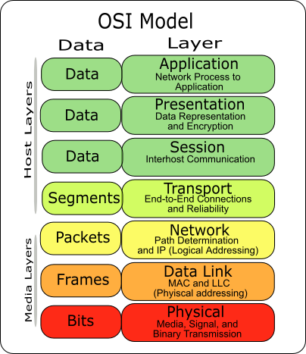
Etap 3 – bezpieczeństwo sieci
Izolacja sieci na hoście KVM:
  Host/network bridge: switch warstwy 2
  netfilter – bywa, że działa w kontekście globalnym między guestami -> zagrożenie
  domyślnie nie mamy izolacji pakietów dla VM w bridge'u – ebtables null, no filtering
  ebtables – filtrowanie warstwy 2 – w ten sposób załatwiamy izolację...
  Albo virsh nwfilter-list (IBM)
    allow-arp, allow-dhcp, allow-dhcp-server, clean-traffic, no-arp-ip-spoofing, no-arp-mac-spoofing, no-arp-spoofing, no-ip-multicast, no-ip-spoofing, no-mac-broadcast, no-mac-spoofing, no-other-l2-traffic
https://www.redhat.com/archives/libvir-list/2010-June/msg00762.html
http://pic.dhe.ibm.com/infocenter/lnxinfo/v3r0m0/topic/liaat/liaatsecurity_pdf.pdf

Slide 27
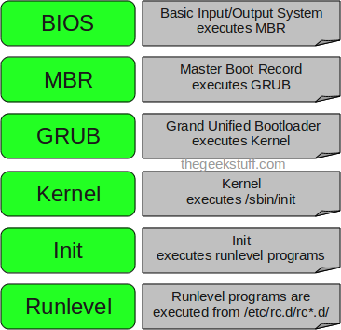
Etap 3 – proces bootowania, VNC
Dostęp do procesu bootowania – VNC
Bezpieczeństwo VNC? SSL? Komplikacje..
A gdyby tak VNC over SSH tunnel?
  Jest szyfrowanie
  Żadnej zabawy z certami
  Każdy z nas to już robił...

Slide 28
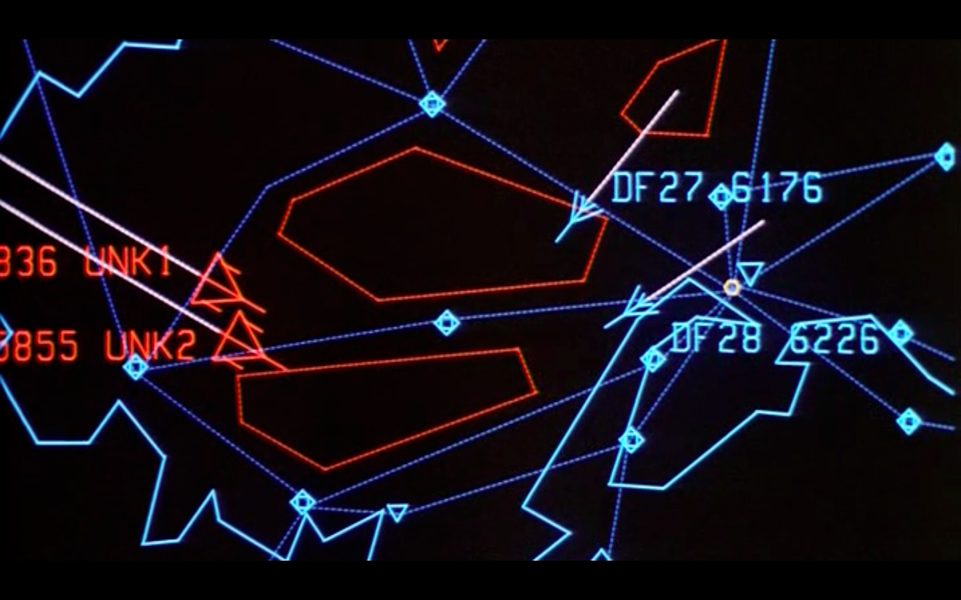

Etap 3 – restricted shells
Tunel SSH wymaga konta SSH (thank You Mr. Obvious!)
A za pomocą konta shellowego można sporo nabroić...
Ograniczmy więc możliwe akcje użytkownika – restricted shells
Restricted shells wg. Google ;) =>

Slide 29
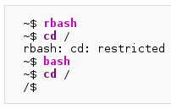

Etap 3 – restricted shells
Restricted shells są groźne – trzeba rozumieć jak działają!
W sprzyjających warunkach można uciec z rshella:
https://en.wikipedia.org/wiki/Rbash

Slide 30
Etap 3 – restricted shells
Rbash:
  Jest w CentOSie / RHEL jako legit ;)
  Zabrania trawersować katalogi (PL please ;) )
  Używac bezpośrednich ścieżek do plików / katalogów (takich ze '/')
  Ustawiać PATH czy inną zmienną powłoki
  Przekierowywać output komend
  PATH=$HOME/bin – i niech tam będzie prawie pusto!
https://en.wikipedia.org/wiki/Rbash

Slide 31
Etap 3 – restricted shells
Inne shelle:
  rssh – zezwala na wykonywanie scp, sftp, rsync itd
  sudosh - http://sourceforge.net/projects/sudosh
    Pozwala zapisywać całą sesję użytkownika i ją odtwarzać
    Pozwala określać jakie operacja są dozwolone dla usera
    Trochę outdated – lepiej sudosh3
  iBsh

Slide 32
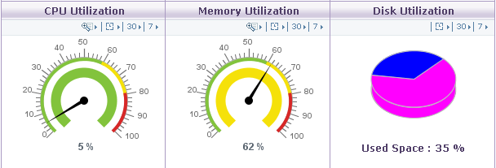
Etap 3 – control groups
/etc/limits.conf zarządzanie zasobami w prosty sposób (ulimits, nice)
A gdybyśmy tak zechcieli przypisać 50 IOPS dla dowolnego procesu?
A może limit 100Kbp/s dla wybranego usera?
Problemy z memory – leakami w Javie?

Slide 33
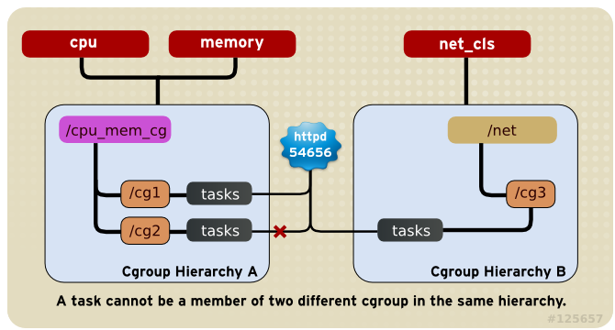
Etap 3 – control groups
https://access.redhat.com/site/documentation/en-US/Red_Hat_Enterprise_Linux/6/html/Resource_Management_Guide/ch01.html
Debian & RHEL friendly
Można uruchamiać aplikacje w kontekście cgroupy
Można żyjący proces przypisać do konkretnej cgroupy

Slide 34
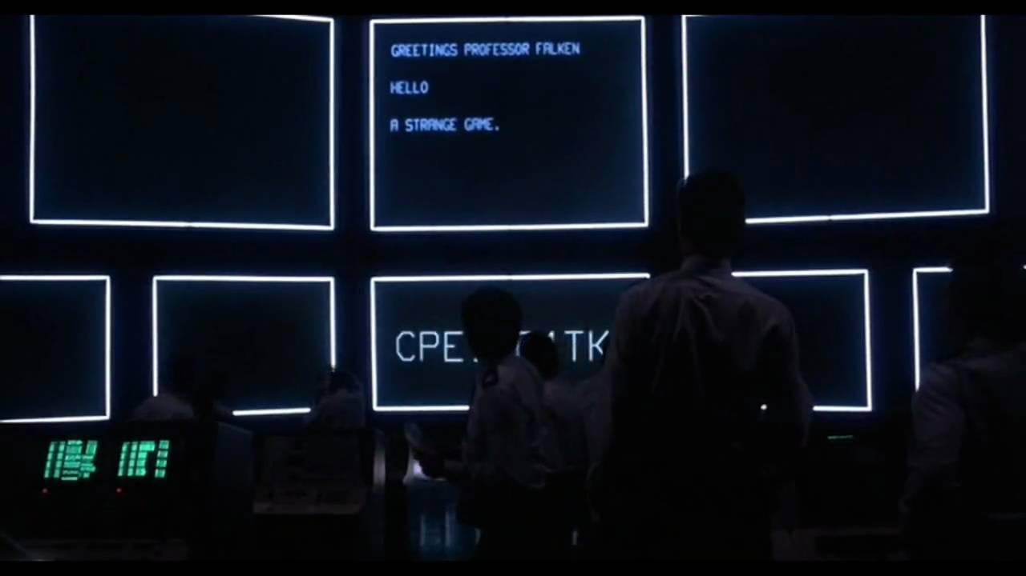
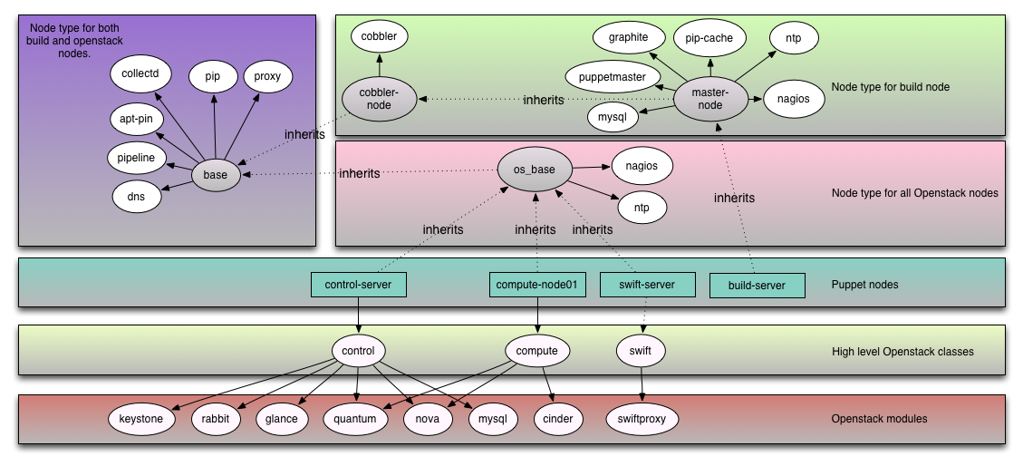
Etap 3 – webaplikacja
OpenStack?
Trochę komplikacji. “Out of the box” tylko w internetach widzieli.
A zrób to wydajnie i bezpiecznie w kilka godzin ;)

Slide 35
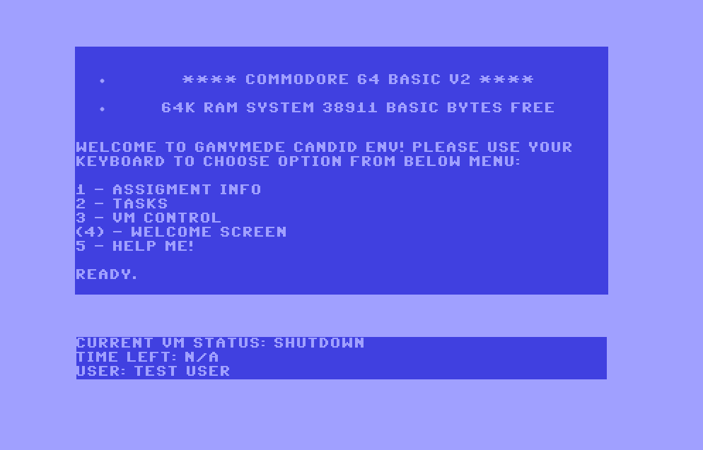
Etap 3 – webaplikacja
Commodore OS FTW!

Slide 36
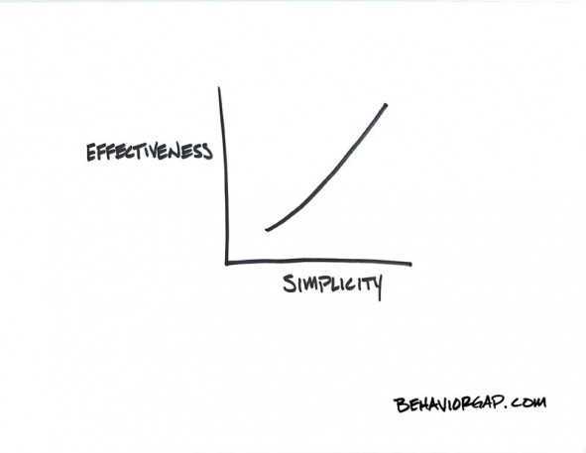
Etap 3 – webaplikacja
Apache + mod_security
mod_security + OWASP rules
PHP :)
Prostota!
Sterowanie VM za pomocą screena i prostego pseudo – demona:
  while(1) do: zarządzaj_VMkami();
I to po prostu działa!

Slide 37

Etap 3 – nagrywanie sesji
Nagrywanie każdej sesji (tak, również screen)
Nagrywanie real-time (a nie flush co jakiś czas)
sudosh2 (fork sudosh) – powłoka pośrednicząca
auditd – niskopoziomowe narzędzie logujące wybrane syscalle
Asciinema (ascii.io, Marcin Kulik) – super, ale możliwe komplikacje
Ttyrec – outdated: http://0xcc.net/ttyrec/index.html.en
Ssh logging patch - outdated: http://www.kdvelectronics.eu/ssh-logging/ssh-logging.html

Slide 38
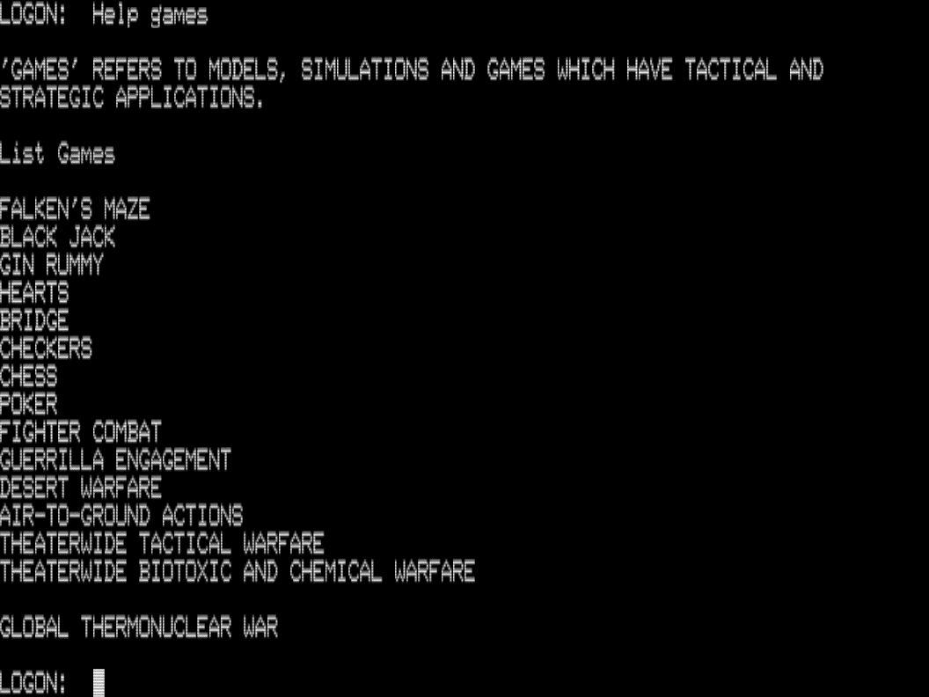

Etap 3 – bezpieczeństwo danych
Gdyby tak stracić choć jedną VMkę... brr.
Ocena ryzyka – co nam wystarcza?
  RAID1 / Mirror – “zazwyczaj” w skali kwartału wystarcza
  Backupy – przydatne ;) RAID / replikacja to nie backup...
  GlusterFS / DRBD – jeśli tylko mamy na to zasoby to polecam :)
KVM active host
KVM passive host
LVM
LVM
replikacja
Gluster brick
Gluster brick

Slide 39
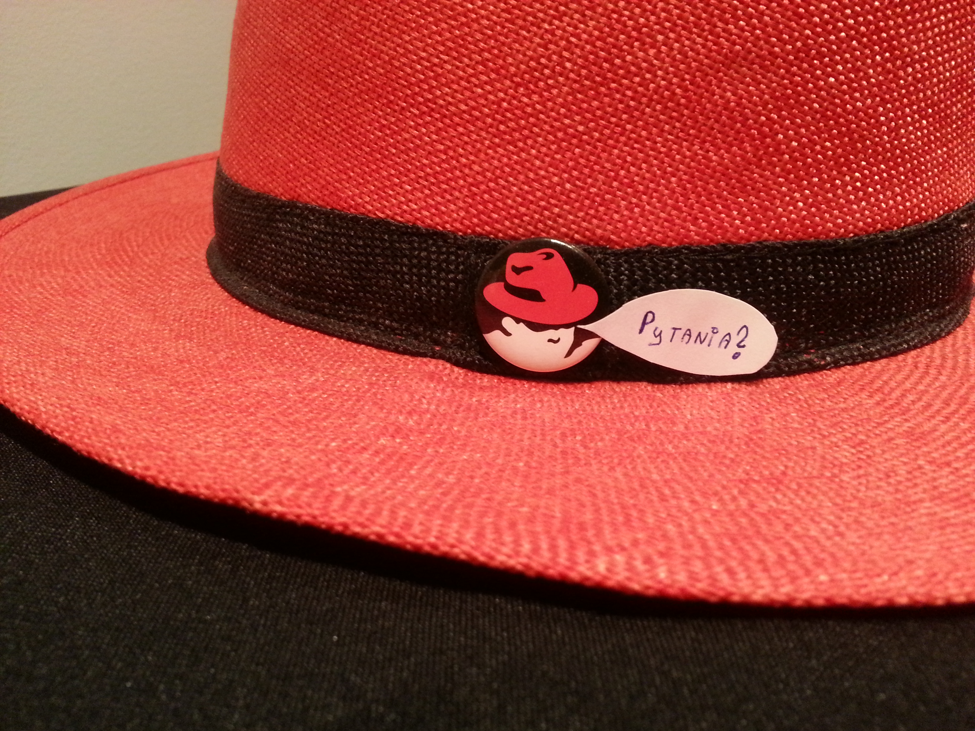
Podsumowanie

Slide 40

Maciej Lasyk
http://maciek.lasyk.info
maciek@lasyk.info
Twitter: @docent_net
OWASP Poland, 2013-10-17

